Slide 2
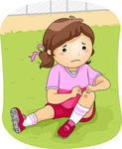
التهيئة
سقطت مها من على أرجوحتها وهي تلعب فجرحت ساقها وأخذت تنزف دما
س/لو كنت مكان والديً مها ما هو التصرف السليم في مثل هذا الموقف؟

Slide 3
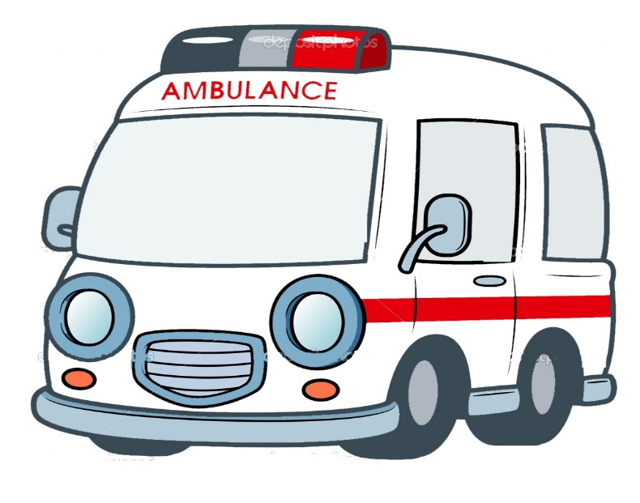
أسرعا والدا مها بأخذها للمستشفى لتضميد جرحها حتى لا تفقد الكثير من دمها
في المستشفى أخبر الطبيب والديً مها بأن مها قد إصيبت بكسر في ساقها ويلزمها وضع جبيرة في ساقها حتى تشفى

Slide 4
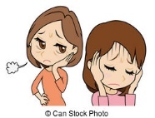
شعرت والدة مها بالحزن الشديد على أبنتها فبدأت تبكي
لو كنت مكان الطبيبة المعالجة كيف ستهدئين من روع والدة مها وتفسرين إمكانية شفاء كسر عظم مها وتعويض ما فقدته من دمها والتأم جرحها
عصف ذهني

Slide 5
بلا شك أن الطبيبة ستخبرها أن الخلايا التي فقدتها مها سواء كانت في الدم أو العظم أو الجلد سوف يعوضها الجسم بخلايا جديدة عن طريق الانقسام المتساوي للخلايا
س/هل يمكنك طالبتي العزيزة من خلال القصة السابقة استنتاج فائدة الانقسام المتساوي للخلايا؟!
مهارة الاستنتاج

Slide 6
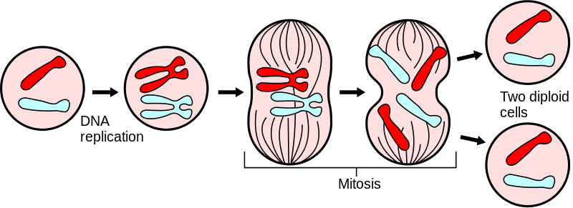
الانقسام المتساوي
إعداد وتنفيذ المعلمة : ريحانة العامر

Slide 7
تدخل الخلية في دورة حياة تشمل الطور البيني والانقسام المتساوي وانقسام السيتوبلازم
الفكرة العامة

Slide 8
تتكاثر الخلايا الجسمية في المخلوقات الحية الحقيقة النوى بواسطة الانقسام المتساوي وعملية انقسام السيتوبلازم
الفكرة الرئيسة

Slide 9
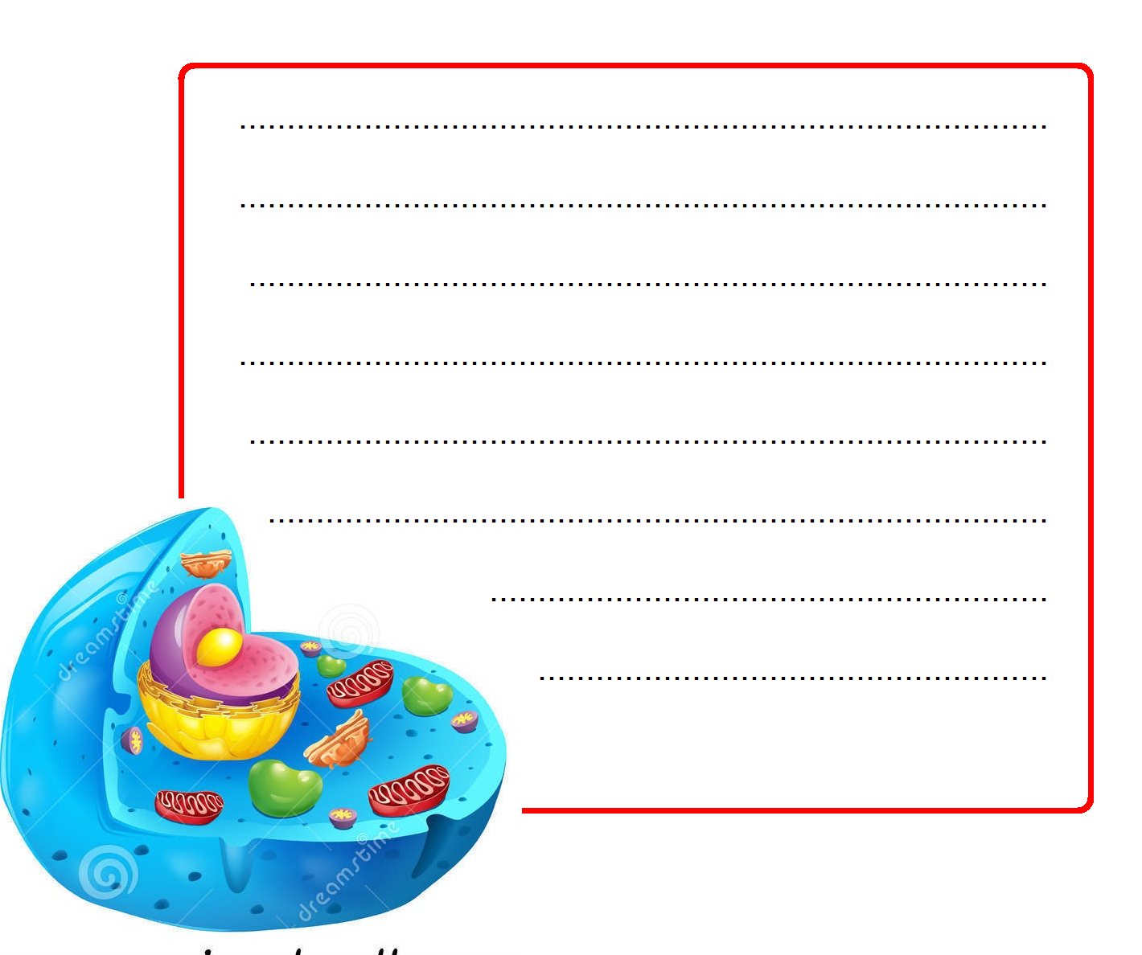
ماذا تعلمت
ماذا أود أن أتعلم
ماذا أعلم

Slide 10
للانقسام المتساوي للخلايا عدة فوائد منها
مهارة الاستنتاج
فن قراءة الصور
Growth
للحفاظ على الحجم الصغير للخلايا
تكوين خلايا جديدة لازمة لتعويض التالف والمفقود من الخلايا
تكوين خلايا جديدة لازمة لنمو الكائنات الحية

Slide 11
تعريف الانقسام الخلوي المتساوي
عزيزتي الطالبة بالتعاون مع زميلاتك في الصف قومي بترجمة الرسم التالي إلى تعريفا مبسطا يصف الانقسام المنصف
الانقسام المتساوي هو:انقسام الخلايا .......................................

Slide 12
تعريف الانقسام الخلوي المتساوي
الانقسام المتساوي هو: انقسام الخلايا الجسدية إلى خليتين بكل منهما نفس العدد من الكروموسومات

Slide 13
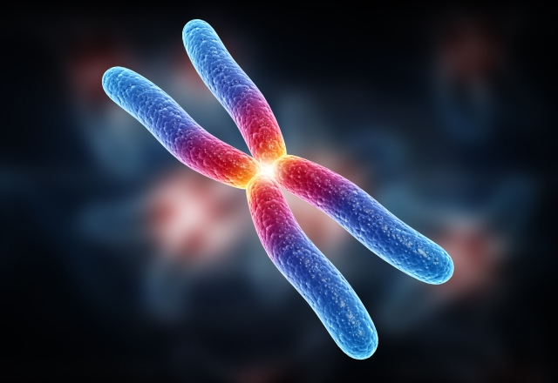
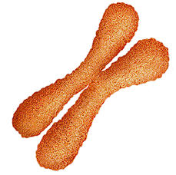
استيراتيجية القراءة الموجهة
طالبتي العزيزة اقرئي في كتابك المقرر عن الطور التمهيدي ثم أكملي ما يلي
في الطور البيني يرتبط كروماتين الخلية بعضه مع بعض وتتكثف إلى الكروموسومات في صورة حرف X
………………………………………
…………
كل نصف من الكروموسوم يسمى كروماتيد وهي تحوي نسخ متطابقة من الـDNA ويربط بينهما تركيب في وسط الكروموسوم يسمى السنترومير
…………..………
………………………..………
………………………..………

Slide 14
لكي نتعرف على مراحل الانقسام المتساوي سوف نشاهد الفيلم التعليمي التالي وسوف نستنتج تلك المراحل من خلال ما يعرض
*كاتبة
*راسمة
مهام المجموعة
* المتحدث الصامت
* الناطق الرسمي

Slide 15
الانقسام المتساوي

Slide 16
يتم الانقسام المتساوي للخلية في أربع أطوار رئيسية
الطور ..........
الطور ..........
الطور ..........
الطور ..........

Slide 17
الوصف .............................................
.............................................
.............................................
.............................................
.............................................
.............................................
الطور التمهيدي
الرسم

Slide 18
الوصف .............................................
.............................................
.............................................
.............................................
.............................................
.............................................
الطور الاستوائي
الرسم

Slide 19
الوصف .............................................
.............................................
.............................................
.............................................
.............................................
.............................................
الطور الانفصالي
الرسم

Slide 20
الوصف .............................................
.............................................
.............................................
.............................................
.............................................
.............................................
الطور النهائي
الرسم

Slide 21
قارني بين الانقسام في الخلية الحيوانية والنباتية
 | الخلية الحيوانية | الخلية النباتي
المريكزات | توجد مريكزات | لا توجد مريكزات
انقسام السيتوبلازم | تحدث تخصر في وسط الخلية | تتكون الصفيحة الوسطى

Slide 22
العبارة | الطور التمهيدي | الطور النهائي
تختفي النويه .
تقل كثافة الكروموسومات
يتكون الغلاف النووي مرة آخرى
يتلاشى الغلاف النووي
تتكاثف الكروموسومات
تتكون الخيوط المغزلية بين الأقطاب
قارني بين
الطور التمهيدي والطور النهائي
وذلك بوضع علامة صح في العامود المناسب أمام كل عبارة في الجدول التالي

Slide 23
البحث عن قرين
لتبحث كل طالبة تحمل عبارة عن الطالبة التي تحمل عنوان يتناسب والعبارة التي تحملها
وتصافحها

Slide 24
الطور
النهائي
الطور
الاستوائي
الطور
التمهيدي
انقسام
السيتوبلازم
الطور
الانفصالي
الطور
البيني

Slide 25
يتلاشى الغلاف النووي وتختفي النوية.
تنمو الخلية وتقوم بعمليات الخلية الطبيعية
يتضاعف الـDNA
ترتبط الكروموسومات مع الخيوط المغزلية
تتكون الخيوط المغزلية بين الأقطاب.
تتكاثف الكروموسومات.
تسحب الكروموسومات الى قطبي الخلية المتقابلين
تستطف الكروموسومات على طول خط استواء الخلية .
تنكمش الأنيبيبات الدقيقة وتقصر.

Slide 26
تصل الكروموسومات إلى قطبي الخلية
يتكون الغلاف النووي مرة أخرى
تظهر النوية مره اخرى
في الخلية الحيوانية يبدأ انقسام السيتوبلازم بتخصر في النهاية يقسم الخلية إلى خليتين
تبني الخلايا النباتيه صفيحة خلوية تقسم الخلية إلى خليتين جديدتين
تقل كثافة
الكروموسومات

Slide 27
قومي مع زميلاتكـِ في المجموعة بتصميم نموذج مبسط لأحدى مراحل الانقسام المتساوي مستخدمة الأدوات المتوفرة لديك

